Slide 1
哪些年hybrid遇到的坑

Slide 2
Contents
目录
1
某些机型下将两位小数存入localstorage，读取Null
2
Localstorage读取失效
3
A链接失效时候，safari弹出alert框解决办法
4
Input框程序自动加值时候，android删不掉

Slide 3
Contents
目录
5
ios7 safari，点回退按钮，框架1.1里面的onload不执行
6
事件代理，被代理的输入框不触发默认行为，例如不获得焦点 / 暂时无解决 (android)
7
safari，第一次无法弹出键盘，如果加上el.onfocus()事件，会导致输入框很难点的问题
8
android访问hybrid支付 有时跳转支付也会出现网络不给力

Slide 4
Contents
目录
9
Backbone事件代理坑

Slide 5
某些机型下将两位小数存入localstorage，读取Null
var testObject1 = {
OrderAmount: 0.11
};
JSON.stringify(testObject1) => OrderAmount: null
错误原因：原生的JSON.stringify方法被webview篡改
解决办法：将官方json.org json2.js挪过来，修改下，直接覆盖

Slide 6
Localstorage读取失效
android Hybrid中有一个神奇的后退按钮，此按钮一旦按下会回到上一个页面，这个时候里面的localstorage可能会读取失效！！！一个简单不靠谱的解决方案是在webapp中加入：
window.onunload = function () { };//不要问我为什么，我也不知道！
最后在开启隐私模式下时，safari的localstorage读写是不可用的，但是qq浏览器却可以，至于原因我就不知道了......

Slide 7
A链接失效时候，safari弹出alert框解决办法
导致alert框的出现的原因是我点击了一个无效链接，这个时候Safari便会弹框提示
<a href="http://www.baidu.com">百度一下</a>
<a href="taobao://wireless">测试无效URL</a>

Slide 8
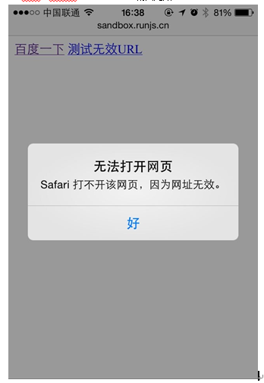

Slide 9
解决办法：
$('a').click(function (e) {
var el = $(e.target);
var url = el.attr('href');
if (url.indexOf('taobao') != -1) {
var ifm = document.createElement('iframe');
ifm.onload = function () {
ifm.contentWindow.document.write('<script>location.href="' + url + '"</' + '' + 'script>');
}
ifm.src = 'about:blank';
document.body.appendChild(ifm);
} else {
window.location = url;
}
e.preventDefault();
其原理就是iframe中url解析错误的话，Safari不太理睬~~~~~~

Slide 10
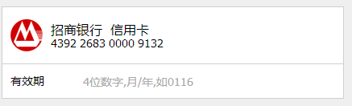
Input框程序自动加值时候，android删不掉
如输入有效期的时候，输入1，前面要求补零，然后，点击删除按钮，0就删不掉了，解决办法是：输入框值清空，再次用程序写入值可以删除 (android)

Slide 11
ios7 safari，点回退按钮，框架1.1里面的onload不执行
原因：未知
解决办法：window.onpageshow方法还是执行的

Slide 12
事件代理，被代理的输入框不触发默认行为，例如不获得焦点 / 暂时无解决 (android)

Slide 13
safari，第一次无法弹出键盘，如果加上el.onfocus()事件，会导致输入框很难点的问题
暂无解决办法

Slide 14
android访问hybrid支付 有时跳转支付也会出现网络不给力
只需跳转支付前 在保存一下主服务和支付服务的ip端口就行了

Slide 15
Backbone事件代理坑

Slide 16
THANK
YOU
FOR
WATCHING

